Slide 1

SAĞLIK BİLİMLERİ FAKÜLTESİ
2022 YILI BRİFİNG RAPORU

Slide 2
FAKÜLTEMİZ TARİHÇESİ
Fakültemiz 1963 yılında Sağlık ve Sosyal Yardım Bakanlığına Bağlı olarak Sağlık Okulu adı altında köy ebesi ve hemşire yardımcısı yetiştirmek üzere;
İlkokuldan sonra 3 yıl eğitime dayalı olarak açıldı.
1979-1980 öğretim yılında ortaokula dayalı, 1980-1982 yılları arasında 2 yıl uygulamaya dayalı 4 yıllık Sağlık Meslek Lisesine dönüştürüldü.
1982-1983 Öğretim yılında ebelik bölümü olarak değiştirildi.
1963 yılında Sağlık ve Sosyal Yardım Bakanlığına Bağlı olarak Sağlık Okulu adı altında Köy Ebesi ve Hemşire Yardımcısı yetiştirmek üzere, İlkokuldan sonra 3 yıl Eğitime dayalı olarak açıldı. 1979-1980 Öğretim yılında Ortaokula dayalı, 1980-1982 yılları arasında 2 yıl uygulamaya dayalı 4 yıllık Sağlık Meslek Lisesine dönüştürüldü. 1982-1983 Öğretim yılında Ebelik bölümü olarak değiştirildi. 1996-1997 Öğretim yılında, Sağlık Bakanlığı ile Yükseköğretim Kurulu Başkanlığı arasında yapılan protokol gereği, Sağlık Liseleri 4 yıllık Sağlık Yüksekokuluna dönüştürülmüş olup, 1997-1998 öğretim yılında öğrenci almaya başlamıştır.

Slide 3
FAKÜLTEMİZ TARİHÇESİ
29.05.2007 tarih ve 26536 sayılı resmi gazetede yayımlanarak yürürlüğe giren 5662 sayılı kanunla yeni kurulan 17 Üniversiteden biri olan Siirt Üniversitesine bağlanmış olup, Siirt Valiliği Defterdarlık Milli Emlak Müdürlüğü’nün 20/03/2008 tarih ve B.07.4.DEF.056.06//56010101089/292 sayılı yazılarıyla Siirt Üniversitesi Rektörlüğü bünyesindeki Sağlık Yüksekokuluna süresiz olarak tahsis edilmiştir.
08.05.2020 tarihli ve 2504 sayılı Cumhurbaşkanı kararıyla ve 2809 sayılı Yükseköğretim Kurumları Teşkilatı Kanununun ek 30. Maddesi gereğince Sağlık Yüksekokulu kapatılmış ve söz konusu aynı kararda Üniversitemiz bünyesinde Sağlık Bilimleri Fakültesi kurulmuştur.

Slide 4
MİSYON VE VİZYON
Misyon
Birey, aile ve toplumun sağlığını korumak, geliştirmek ve sürdürmek için, bilimsel yaklaşımlar doğrultusunda; eğitim, uygulama, araştırma, yönetim ve liderlik rollerini etkin şekilde kullanabilen, eleştirel ve olumlu düşünce gücüne sahip sağlık personeli (hemşire, diyetisyen, ebe, iş sağlığı ve güvenliği uzmanı, çocuk gelişimcisi, sosyal çalışmacı) yetiştirmektir.
Vizyon
Araştırma eğitim ve hizmet alanlarındaki üretimi ile evrensel değerler ışığında ülkenin geleceği için yetiştirdiği üstün nitelikli bireyleri topluma sunmaktır.

Slide 5
İNSAN KAYNAKLARI
İdari Personel
Sıra No | Adı ve Soyadı | Ünvanı
1. | Tacettin ERDEN | Fakülte Sekreteri
2. | Sefer ERDEMCİ | Ayniyat Saymanı
3. | Sıddık ÖZER | Bilgisayar İşletmeni
4. | Hacı YILMAZ | Bilgisayar İşletmeni
5. | M. Şakir AYDIN | Bilgisayar İşletmeni
6. | Ali KAMEL | Memur
7. | Veysi EVİN | Hizmetli Memur
8. | Muhsin BEYDOĞAN | Hizmetli Memur
9. | Sabahattin ŞEN | 4/d Kapsamında İşçi
10. | Faraç KARACA | 4/d Kapsamında İşçi
11. | Fatma | 4/d Kapsamında İşçi

Slide 6
İNSAN KAYNAKLARI
Akademik Personel
11 | Dr.Öğr.Üyesi Mustafa Salih EYGİ
12 | Dr.Öğr.Üyesi Hasan KARAGEÇİLİ
13 | Dr.Öğr.Üyesi Sidar GÜL
14 | Dr. Öğr.Üyesi Emral GÜLÇEK
15 | Dr. Öğr.Üyesi Nevin DOĞAN
16 | Öğr.Gör. Serap DİRİKOLU
17 | Öğr.Gör.Hasan SARITAŞ
18 | Öğr.Gör.Ruken Zeynep AYDIN OK
19 | Öğr.Gör. Dilcan EREN
20 | Arş.Gör.Veysel ALKIN
21 | Arş.Gör.Dr Abdullah BEYHAN
Sıra No | Adı ve Soyadı
1 | Prof. Dr. Cafer SAKA
2 | Dr.Öğr.Üyesi Simla ADAGİDE YILMAZ
3 | Dr.Öğr.Üyesi Zeliha BÜYÜKBAYRAM
4 | Prof. Dr. Mustafa ARIK
5 | Prof.Dr.Hüsnü KOÇ
6 | Doç. Dr. Emrah YERLİKAYA
7 | Doç.Dr. Arzu EKİNCİ
8 | Doç.Dr. Nurullah AKCAN
9 | Dr.Öğr.Üyesi Metin KERTMEN
10 | Dr.Öğr.Üyesi Meyreme AKSOY
 | Prof.Dr | Doç.Dr | Dr.Öğr.Üyesi | Öğr.Gör. | Araş.Gör
 | 3 | 3 | 9 | 4 | 6

Slide 7
İNSAN KAYNAKLARI
Akademik Personel
ÖYP kapsamında;
Özgün ELMAS(Hacettepe Üniv. Doktora aşamasında)
Semra BAKIR(Hacettepe Üniv. Doktora aşamasında)
Emre DUMAN (Ankara Üniv. Doktora aşamasında )
Gülsüm TIKAÇ (Pamukkale Üniv. Doktora aşamasında )
2547 sayılı kanunun 35. maddesi gereği ilgili üniversitelerde görevlendirilmiştir.

Slide 8
2022 YILI MALİ HARCAMALAR
Sıra No | Yapılan İşin Adı | Alım Şekli | Tutar
1 | Yazıcı toneri ve developer alım | Doğrudan Temin (KİK 4734 Sayılı Kanun 22/d maddesi) | 11.499,10 TL
2 | LED lamba ve Silindirli | Nakit avans | 2.200,00 TL
3 | Laboratuvar Malzemesi Alımı | Doğrudan Temin (KİK 4734 Sayılı Kanun 22/d maddesi) | 18.886,20 TL.

Slide 9
İDARİ-YÖNETİM ORGANİZASYON ŞEMASI
Dekan
Fakülte Kurulu
Yönetim Kurulu
Dekan Yardımcısı
Dekan Yardımcısı
Fakülte Sekreteri
Yazı İşleri
Öğrenci İşleri
Bütçe Mali İşler
Sayman
(Taşınır İşleri)
İş Sağlığı ve Güvenliği Bölümü
Hemşirelik Bölümü

Slide 10
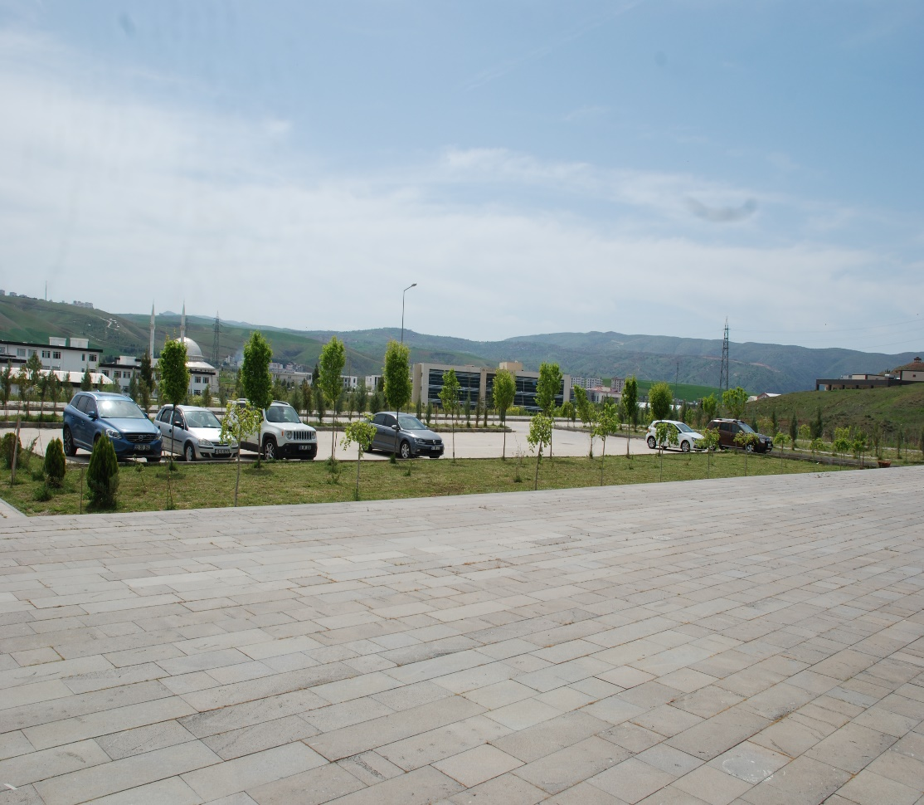
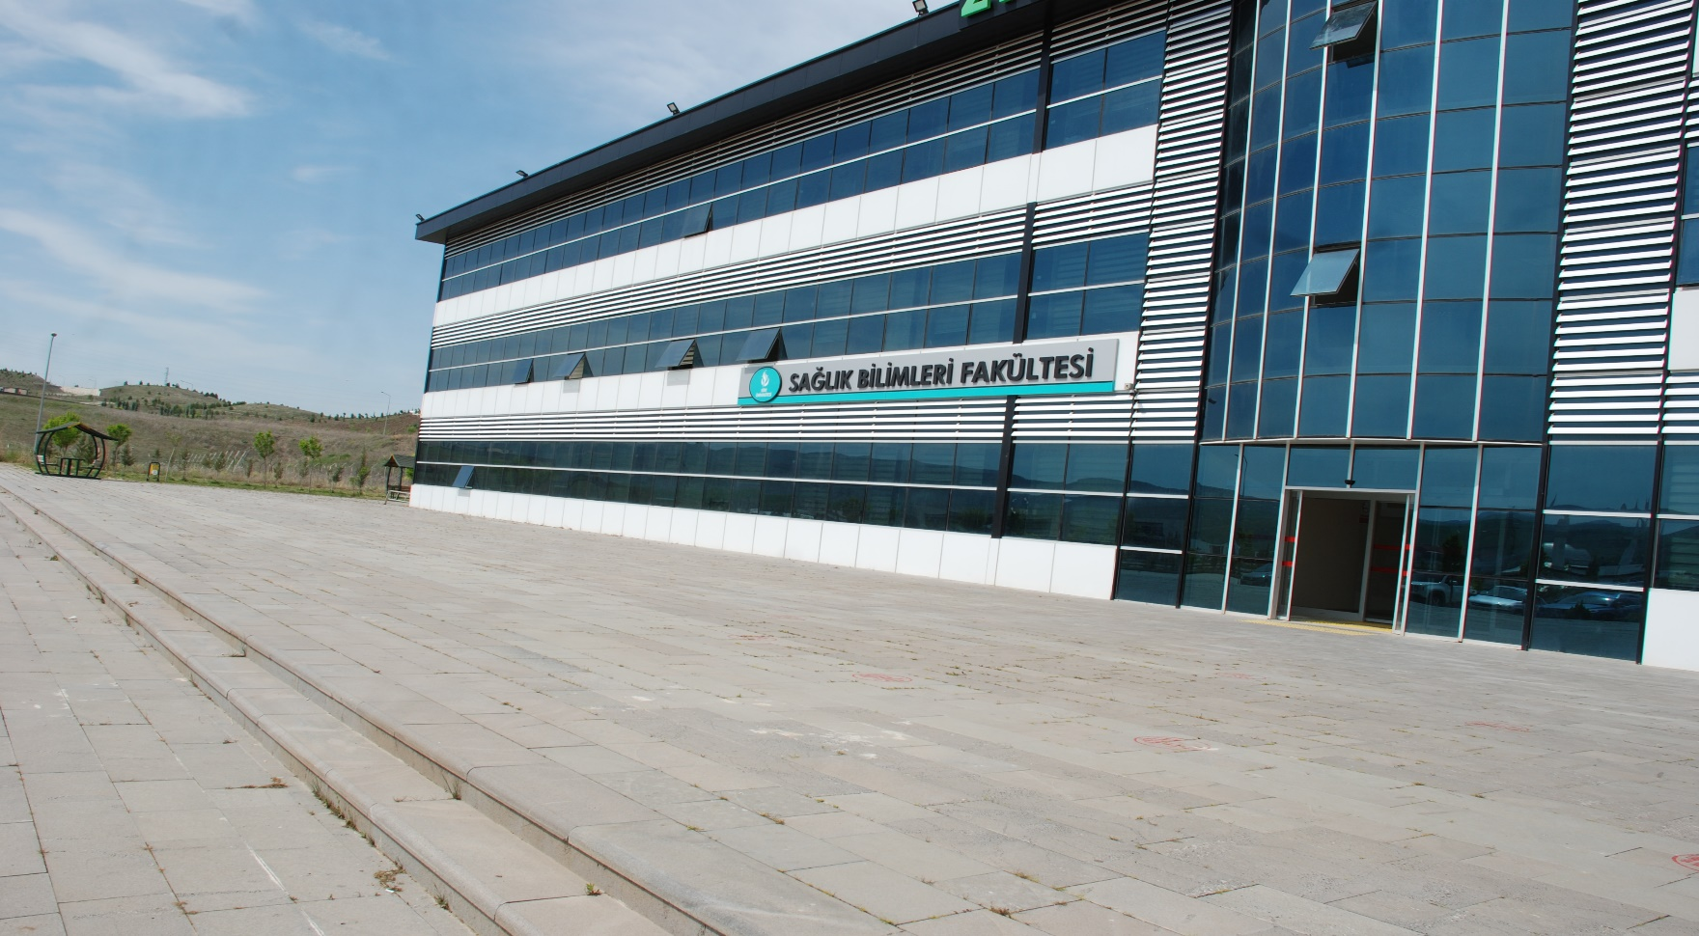
FAKÜLTEMİZ FİZİKİ YAPISI
Fakültemiz eğitim-öğretim faaliyetlerini Kezer Yerleşkesi Ziraat Fakültesi hizmet binasında gerçekleştirilmektedir.

Slide 11
FAKÜLTEMİZ BÖLÜMLERİ
Öğrencisi Olan Bölümler | Öğrencisi Olmayan Bölümler
- Hemşirelik Bölümü | - Fizyoterapi ve Rehabilitasyon
- İş Sağlığı ve Güvenliği Bölümü | - Beslenme ve Diyetetik
 | - Ebelik
 | - Sosyal Hizmetler
 | - Çocuk Gelişimi

Slide 12
YILLARA GÖRE ÖĞRENCİ SAYILARI
Bölüm Adı | 2014 | 2015 | 2016 | 2017 | 2018 | 2019 | 2020 | 2021 | 2022
Hemşirelik | 461 | 483 | 557 | 635 | 926 | 1042 | 1105 | 969 | 1351
İş Sağlığı ve Göv. Böl. |  |  |  | 61 | 89 | 117 | 139 | 102 | 137
TOPLAM | 461 | 483 | 557 | 696 | 1015 | 1159 | 1244 | 1071 | 1488

Slide 13
ÖĞRENCİLERİN I. VE II. ÖĞRETİM DAĞILIMI
2022 | KIZ | ERKEK | TOPLAM
I.Öğretim | 428 | 362 | 790
II.Öğretim | 312 | 240 | 552
Genel Toplam | 740 | 602 | 1342

Slide 14
TOPLAMDA YABANCI UYRUKLU ÖĞRENCİLERİN SAYISI
 | 2016 | 2017 | 2018 | 2019 | 2020 | 2021 | 2022
Kız | 12 | 29 | 70 | 91 | 90 | 67 | 98
Erkek | 4 | 44 | 81 | 103 | 100 | 89 | 122
Toplam | 16 | 73 | 151 | 194 | 190 | 156 | 220

Slide 15
YILLARA GÖRE MEZUN OLAN ÖĞRENCİ SAYILARI
 | 2014 | 2015 | 2016 | 2017 | 2018 | 2019 | 2020 | 2021 | 2022
Kız | 44 | 55 | 56 | 82 | 3 | 69 | 97 | 115 | 134
Erkek | 61 | 55 | 71 | 106 | 12 | 91 | 105 | 123 | 120
Toplam | 105 | 110 | 127 | 188 | 15 | 160 | 202 | 238 | 254

Slide 16
Akademik Personel Tarafından SCI Expanded, SCI , SSCI, AHCI Kapsamındaki Dergilerde Yayınlanan Makale Sayısı
Sıra no | Adı Soyadı | 2022(SCOPUS VERİ TABANI) |  |  |  |  |  |  | TOPLAM
 |  | SCI-SCI Exp Kapsamındaki Yayınlar | SCI-SCI Exp Dışındaki Uluslararası Yayınlar | Tr Dizin Kapsamındaki Makaleler | Ulusal Makale | Uluslar Arası Bildiriler | Uluslararası Kitap Bölümü | Ulusal Kitap Bölümü
1 | Prof. Dr. Cafer SAKA | 14 |  |  |  |  |  |  | 14
2 | Dr. Öğr. Üyesi Meyreme AKSOY | 6 |  |  |  | 4 |  |  | 10
3 | Dr. Öğr. Üyesi ZELİHA BÜYÜKBAYRAM | 4 | 3 | 4 |  | 5 |  |  | 16
4 | Doç.Dr. Arzu EKİNCİ | 1 |  |  |  |  |  |  | 1
5 | Dr.Öğr.Üyesi Hasan KARAGEÇİLİ | 1 | 4 | 2 |  | 3 |  |  | 10
5 | Dr. Öğr. Üyesi Sidar GÜL | 2 | 3 | 1 |  | 6 | 1 |  | 13
6 | Prof. Dr. Hüsnü KOÇ | 1 |  |  |  | 1 |  |  | 2
7 | Prof. Dr. Mustafa ARIK |  |  | 1 |  |  |  |  | 1
8 | Doç.Dr.Emrah YERLİKAYA |  | 1 | 1 |  | 1 |  |  | 3
9 | Dr.Öğr.Üyesi Simla ADAGİDE |  |  |  |  |  |  | 2 | 2
10 | Dr.Öğr.Üyesi Nevin DOĞAN |  |  | 1 |  |  |  | 1 | 2
11 | Dr.Öğretim üyesi EmraL GÜLÇEK |  |  | 3 |  | 7 | 2 |  | 12
12 | Dr.Öğretim Üyesi Metin KERTMEN |  |  |  |  | 2 |  |  | 2
13 | Öğr.Gör.Hasan SARITAŞ | 1 | 1 |  |  |  |  |  | 2
 | Toplam | 30 | 12 | 13 |  | 29 | 3 | 3 | 90

Slide 17
SCI ORAN
Öğretim üyesi başına SCI yayın ortalaması: 2.00
Öğretim elemanı başına SCI yayın ortalaması: 1.20
2021 Yılı Siirt Üniversitesi ortalaması yaklaşık 0.59 civarındadır

Slide 18
PROJELER
Tübitak Projesi 2
DİKA 2
BAP 20 üzeri

Slide 19
KURUMSAL KABİLİYET ve KAPASİTENİN DEĞERLENDİRİLMESİ
Fakültemizin stratejik plan çalışmaları sırasında belirlenen çalışmalara ilişkin analizler yapılmış ve belirlenen güçlü- zayıf yönler ile fırsatlar ve tehditler başlıklar halinde sunulmuştur. Zayıf yönleri güçlendirmek ve fırsatları değerlendirerek belirlenmiş olan stratejik amaçlara ulaşmak için etkin bir şekilde çalışılmaktadır

Slide 20
Üstünlükler
Rektörlüğün desteği,
Dinamik ve değişime açık kadro yapısı,
Mezunlarımızın kolay iş bulması, özel sağlık kuruluşlarının sayısının artması,
Öğrenci- Öğretim Elemanı ilişkisinin iyi olması,
Sürekli kurumsal gelişme isteğinin olması,
Genç ve ileriye dönük hedefleri olan dinamik personel yapısı
Akademik çeşitlilik
SCI-Expanded yayın sayısı/öğretim üyesi oranının yüksekliği
Başarıyı ve kurumsallaşmayı destekleyen yönetim kadrosu
Disiplinler arası çok yönlü çalışmalara yatkınlık

Slide 21
ZAYIFLIKLAR
Uygulamalı bir öğretim kurumu olarak mesleki alanda yeterli öğretim elemanı olmaması.
Öğretim üyesi eksikliği, laboratuvar ve diğer uygulamalı dersleri yürütecek yeterli ekipmanlarının bulunmayışı ve ödenek azlığı,
Öğrenci sayısının fazla olması nedeniyle öğrenme hedeflerine uygun öğrenim ortamı oluşturmada zorlukların yaşanması,
Öğrenci sayısının fazla olması sebebiyle danışmanlık hizmetinin etkin yapılamaması, kurumun sahip olduğu eğitim teknolojileri ve teknik donanımındaki yetersizlikler,
Lisans öğrencilerinin, sosyal ve bilimsel faaliyetlere katılmak için ekonomik yönden desteklenebileceği kaynakların yetersiz olması,
Öğrenci sayısının fazla olması nedeniyle uygulama alanında öğretim elemanı ile öğrencinin yeterli etkileşimde bulunamaması,
Lisansüstü eğitim programı olmaması.

Slide 22
ÖĞRENCİLERİN MESLEKİ BECERİ YETERLİLİKLERİNİN ARTTIRILMASI
Uygulama dersleri hem gündüz hem gece hem de hafta sonlarına yayılmıştır.
Uygulama dersleri için İl Sağlık Müdürlüğünden destek alınmıştır.
Uygulama laboratuvarına medikal malzemeler tedarik edilmiştir.

Slide 23
SOSYAL DESTEK
Sağlık Bilimleri Fakültesi akademisyenleri tarafından 2021 yılında 11 2022 yılında ise 7 öğrenciye imkanlar ölçüsünde burs sağlanmıştır.

Slide 24
YENİ BÖLÜM AÇMA ÇALIŞMALARI
Fakültemizde aktif olmayan özellikle Ebelik, Beslenme ve Diyetetik bölümlerinin aktif hale gelmesi için gerekli çalışmalar yapılmaktadır.
Hemşirelik ve İş Sağlığı ve Güvenliği bölümünde yüksek lisans programı açılması için 2020 yılında YÖK’e başvuru yapılmış fakat kabul edilmemiştir. Başvuru dosyasında tekrar bir düzenleme yapılarak 2023 yılında tekrar YÖK’e başvuruda bulunulacaktır.

Slide 25
ÖNERİ VE TEDBİRLER
Öğrenci potansiyeline cevap verebilecek modern bir binaya ihtiyaç vardır.
Fakültemizde aktif olmayan özellikle Ebelik, Beslenme ve Diyetetik bölümlerinin aktif hale gelmesi için gerekli çalışmalar yapılmaktadır.
Hemşirelik ve İş Sağlığı ve Güvenliği Bölümlerinde yüksek lisans programı açılması için 2019, 2020 ve 2021 yıllarında YÖK’e başvuru yapılmış fakat kabul edilmemiştir. Başvuru dosyasında tekrar bir düzenleme yapılarak gelecek yıllarda tekrar YÖK’e başvuruda bulunulacaktır.

Slide 26


